Slide 1


Reviews
פרויקט גמר בקורס
ארכיטקטורת מערכות תוכנה
סמסטר חורף 2024

Slide 2
PLANET Reviews
אתר ביקורות על סרטים צבעוני, מושך וידידותי למשתמש
מציג נתונים כלליים על הסרט, תקציר ומאפשר צפייה בטריילר
מציג דירוג בשיטת כוכבים (מ- 1 עד 5) ע"פ הביקורות שנתנו משתמשי האתר
מציג דירוג של אתר IMDB המוכר ע"פ אלפי ביקורות מכל העולם
מאפשר כתיבת ביקורת
מאפשר צפייה בביקורות המשתמשים ואף תרגומם לצרפתית

Slide 3
מדוע בחרנו בנושא זה
מעבר לחיבה שלנו לסרטים, הבחנו כי באתר של רשת הקולנועים המוכרת PLANET אין דירוג של משתמשים / מבקרים מקצועיים על הסרטים המוצגים, דבר המשפיע על בחירת הסרט לצפייה
בכדי לקרוא ביקורות, יש צורך בכניסה לאתר אחר (כדוגמת IMDB) שלא בהכרח מוכר לכלל המשתמשים
האתר שלנו למעשה מבוסס על רשת PLANET ומטפל בדיוק בעניין זה

Slide 4
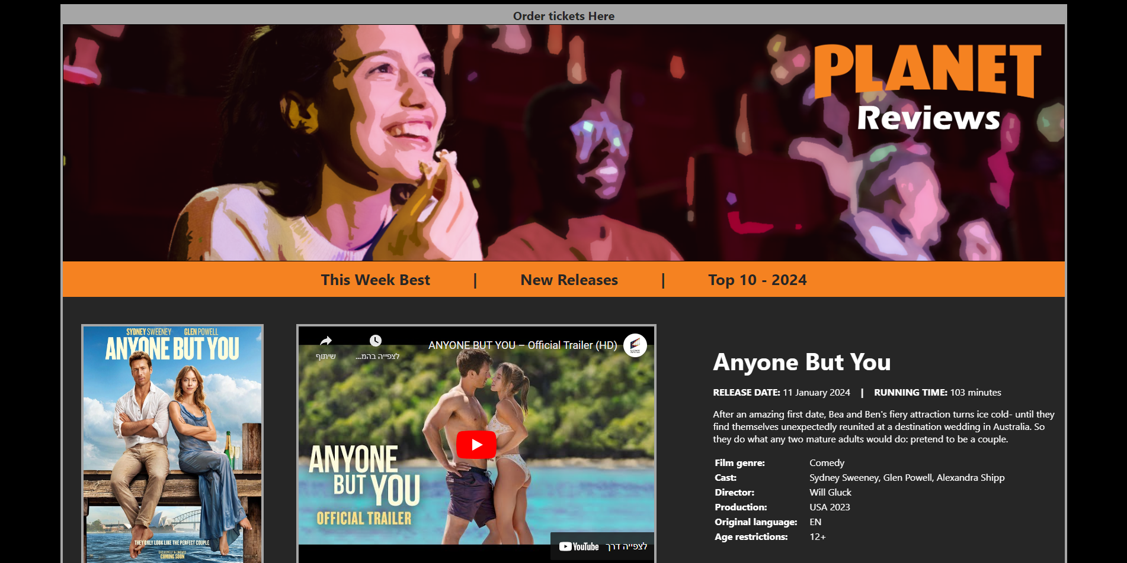
קישור לאתר "פלאנט"

Slide 5
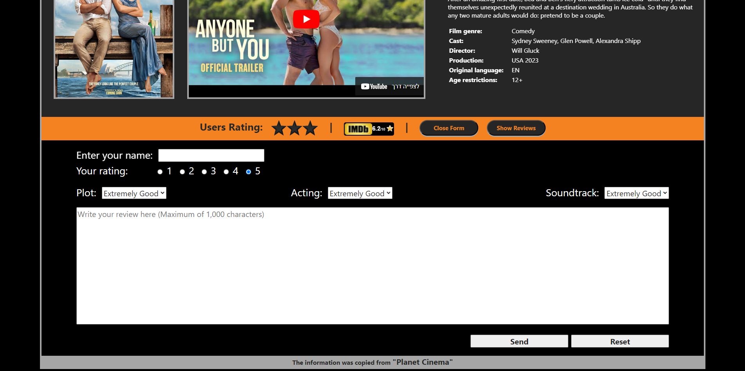
דירוג המבוסס על ביקורות המשתמשים
דירוג המבוסס על אתר חיצוני
פתיחה / סגירה של הטופס
הצגת / הסתרת ביקורות

Slide 6



SaaS - Software as a service
טריילר - YouTube
דירוג משתמשים באתר IMDB וקישור לעמוד הסרט באתר – Plugin מבוסס JavaScript שניתן להורדה בכפוף להרשמה לאתר

Slide 7
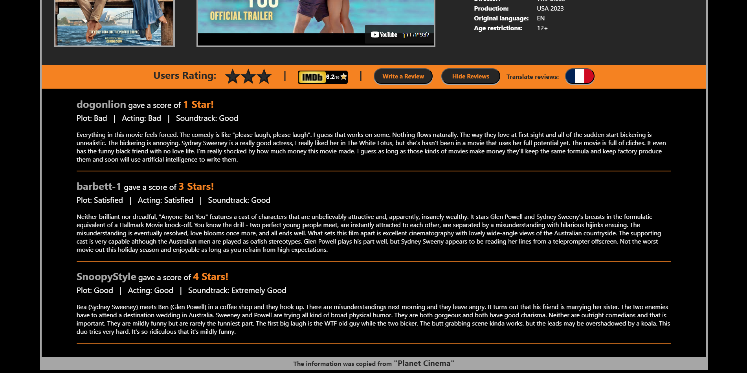
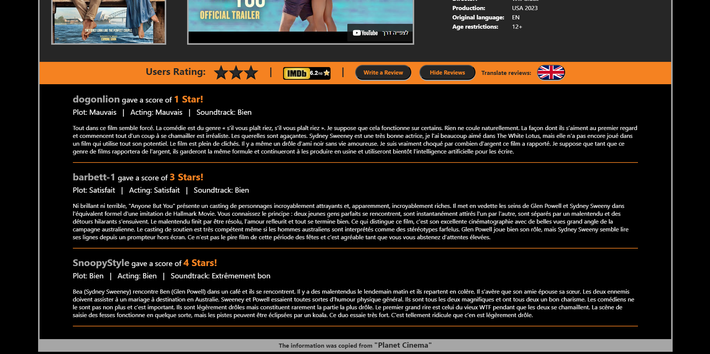
תרגום לצרפתית / אנגלית

Slide 8
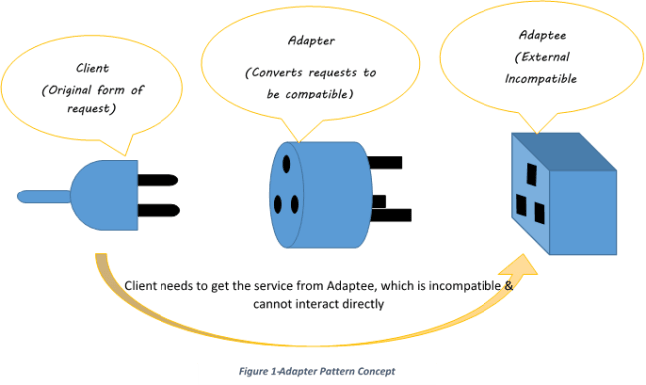
תבנית עיצוב Adapter
משמשת ליצירת שיתוף פעולה בין מחלקות ע"י המרה של הממשק הנתון (בדרך כלל חיצוני למערכת) לממשק אשר יתאים לתוכנית.
מדוע בחרנו ב- Adapter?
ברצוננו לגשר על פערי השפה בכדי לאפשר לכמה שיותר משתמשים להפיק את המירב מהאתר.
בכדי לאפשר זאת- השתמשנו ב- Google Translate API תוך שימוש בטכניקת ה- Adapter.

Slide 9
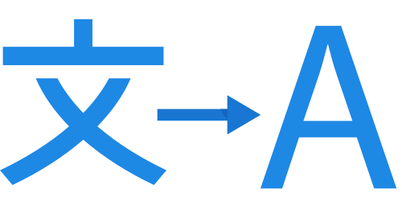
מימוש Adapter Google Translate API
בתוכנית שלנו השתמשנו בפונקציהTranslate() הפועלת כמתאם של הקוד הכתוב באתרנו לביןGoogle Translate API .
הפונקציה כתובה ב-JavaScript ומקבלת שני קלטים:
Text- הטקסט שאנו מעוניינים לתרגם
Lang- השפה שאליה הטקסט יתורגם
ומחזירה כפלט את הטקסט מתורגם.
APIמשמש כערכה של קוד מוכן בעל פונקציות ומתודות שניתן להטמיע במערכת אחרת מבלי הצורך לממש באופן עצמאי.

Slide 10
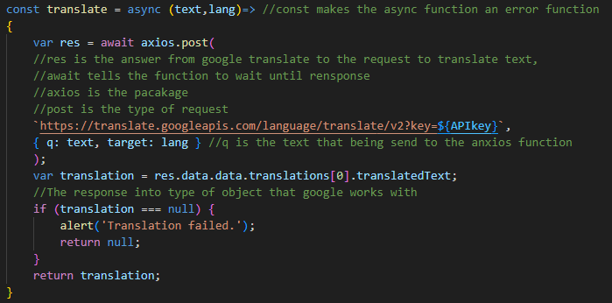
מימוש Adapter axios.post() Request
פונקציה מתוך ספריית JavaScript היוצרת HTTP Request מהדפדפן.
משמשת לשליחת הקלטים של הפונקציה לכתובת של ה-API שבה יבוצע התרגום.

Slide 11
נושא להרחבה JavaScript Switch-Case
ה- Switch משמש לביצוע פעולות שונות בהתאם לתנאים שונים. תבניתו מזכירה תפריט.
להלן הסינטקס ב- JavaScript (בדומה לשפות תכנות אחרות):
switch(expression) { case x: // code block break; case y: // code block break; default: // code block }
ערך הביטוי שבתוך הסוגריים משווה לערכי ה- case השונים. ה- case המתאים (כלומר, שערכו שווה לערך הביטוי או עומד בתנאיו)- בלוק הקוד שתחתיו ומשוייך לו יבוצע עד הגעה למילה השמורה break.
Break מוציא מבלוק ה- Switch.
במידה ולא נמצא case תואם- יבוצע ה- default.

Slide 12
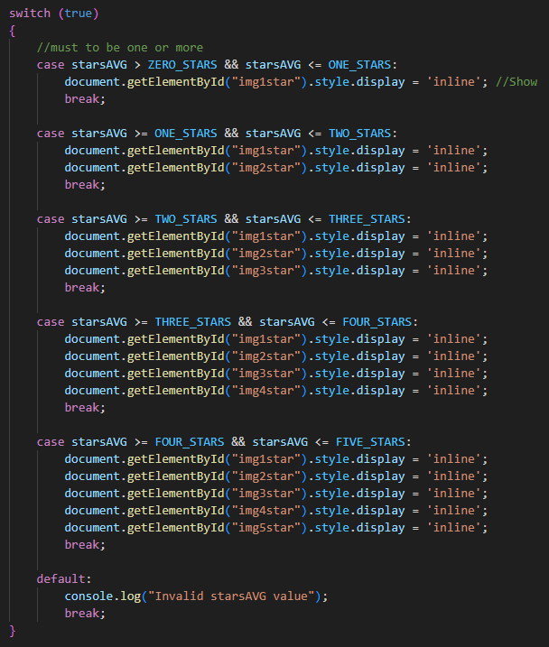
מדוע בחרנו ב- Switch-Case
switch(true) משמעותו שההשוואות יבוצעו תחת ה- cases וה- case שימצא נכון, כלומר true- הוא זה שיבוצע.
במסגרת התרגיל הראשון כתבנו פונקציה המציגה כוכבים (1 עד 5) בהתאם לביקורת שהתקבלה מהמשתמש (שיטת הניקוד).
על מנת לבצע זאת- השתמשנו בחמישה תנאי if-else שונים.
ה- Switch-Case אפשר לנו להמיר אותם ל- cases ובכך ליצור פונקציה ברורה, אלגנטית ויעילה יותר.

Slide 13
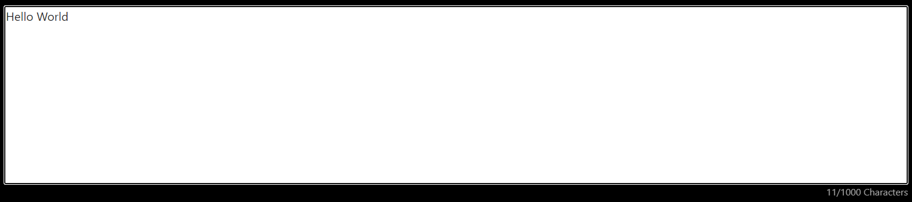
מימוש תכנות מקבילי
ברצוננו שהביקורת שהמשתמש כותב תהיה תמציתית ובנוסף עקב מגבלות מקום ב- Local Storage הקצבנו לכל תגובה מקסימום של 1000 תווים.
עלינו לייצר חווית כתיבה נוחה כך שהמשתמש ידע בכל זמן נתון כמה תווים כתב.
JavaScript היא שפה חד-חוטית, כלומר, מבצעת כל קטע קוד בזמנו. ישנן מספר דרכים "לעקוף" זאת, הנפוצה ביותר היא שימוש ב-Web Workers.

Slide 14
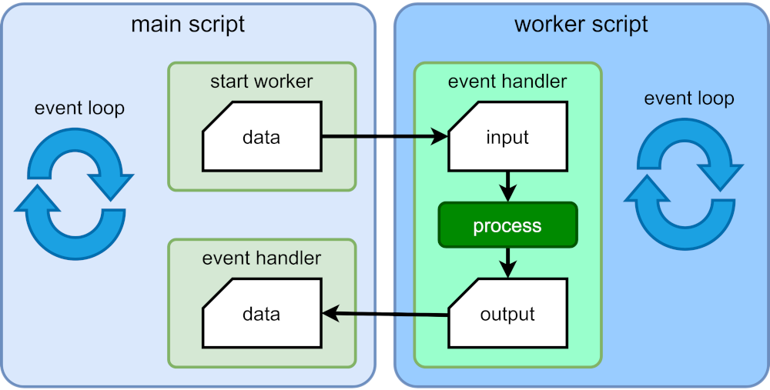
תכנות מקבילי ב- JavaScript Web Workers
במהלך תכנות ה- Worker נתקלנו בבעיה הקשורה בהגבלות בטחון של הדפדפן. הדפדפן מגביל גישה לקבצי קוד שמאוחסנים לוקלית (בדומה לאתרנו) כך שלא הצלחנו לייצר Worker.
על מנת להתגבר על מכשול זה היה עלינו לתקשר עם שרת נוסף באמצעות כלים כמו Node.js, פייתון או הרחבות כאלו ואחרות שלא למדנו.
Web Worker מאפשר להריץ קטע קוד הנפרד מהקוד הראשי ובכך מייעל ביצועים ותגובתיות.
משתמשים בו בעיקר לפעולות חישוביות מורכבות, עיבוד מידע או כל קטע קוד שעלול לקחת זמן ממושך ולפגוע ברציפות הקוד הראשי.
ה- Worker הוא קטע קוד נפרד שמתקשר עם הקוד הראשי באמצעות "שליחת הודעות" בין הקוד הראשי אליו ובחזרה.

Slide 15
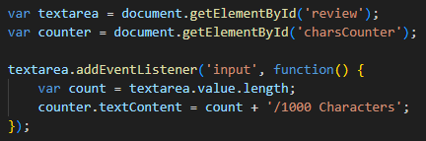
תכנות מקבילי ב- JavaScript פונקציה המדמה מקביליות
השתמשנו ב-addEventListener אשר מבחין בכל שינוי שמתבצע ב- textarea שבטופס. הכוונה בשינוי היא כתיבת תווים, מחיקת תווים וכדומה.
בתוך פונקציה זו מחושב אורך הטקסט הנוכחי ומוצג למשתמש כמות התווים שנרשמו עד כה.
יש תחושה שהקוד "קשוב" בכל רגע נתון ומגיב למשתמש בזמן אמת.

Slide 16

JSON - JavaScript Object Notation
JSON.parse()- פונקציה הקיימת בJavaScript - הממירה מחרוזות של JSON לאובייקט.
JSON.stringfy()- פונקציה הקיימת בJavaScript -הממירה אובייקט למחרוזת בJSON -.
פורמט טקסט המשמש לאחסון והעברה של מידע כמו מבנה המוכר לנו משפות אחרות.
הוא נוח לשימוש מכיוון שהוא דומה במבנה הכתיבה ליצירת אובייקטים ב- JS.
JS יכולה בקלות להמיר את המידע לאובייקטים.

Slide 17
אתגרים וקשיים- תכנות
תרגום הביקורות:
היה מאתגר ללמוד לבד כיצד עובדים עם API. נעזרנו בסרטונים וב- ChatGPT לצד שעות ארוכות של חיפוש דוגמאות והסברים באינטרנט.
אחת התקלות המרכזיות שהיו היה הצורך לרענן את הדף בכדי לצפות בטקסט המתורגם. השתמשנו בפונקצית רענון מובנת אך הדבר יצר בעיות חדשות במעין אפקט דומינו.
2 הבעיות המרכזיות היו:
איפוס משתנה השומר את השפה הנוכחית בחזרה ל- "אנגלית" לאחר רענון הדף. בכדי לשמור על משתנה זה מעודכן בכל עת שמרנו אותו ב- LocalStorage.
השרתים לא הספיקו לבצע את התרגום לפני רענון הדף. כתבנו פונקצית השהייה לפני רענון של 3 שניות תוך הצגת הודעה למשתמש על התהליך והצורך בהמתנה.

Slide 18
אתגרים וקשיים- עבודת צוות
יחס זמן אל מול השקעה: נוכחנו לדעת שעל מנת להגיע לתוצאה הרצויה, במיוחד מבחינה עיצובית, נדרש זמן רב להתאמות. עולם ה- Web הוא אינסופי ונאלצו להגביל את עצמנו מבחינת כמות האלמנטים והרעיונות שרצינו לממש באתר עקב מגבלות הזמן.
תיאום מפגשים בין 6 אנשי צוות: לראשונה עבדנו בקבוצה כה גדולה. נאלצנו להתמודד עם חלוקת עבודה בין כל אנשי הצוות על אף קישוריות גבוהה בין הפונקציות והעמודים. כמו כן בשל הסמסטר העמוס, היה קושי לתאם פגישות כך שכולם יוכלו להצטרף.

Slide 19
Reviews
תודה על ההקשבה!

